Slide 1
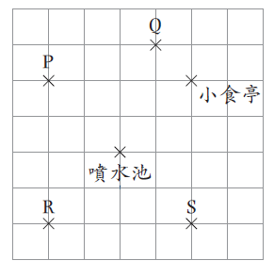
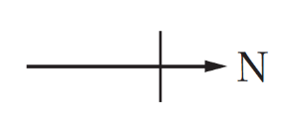
模擬試卷(五)
18.
×
N
小食亭是在他們的東北方，即他們在小食亭的西南方。
麗華和朋友一起去公園，目的地是噴水池。途中他們發現小食亭是在他們的東北方。他們當時是在地圖中的哪一個位置？
P B. Q
C. R D. S
B

